Slide 1
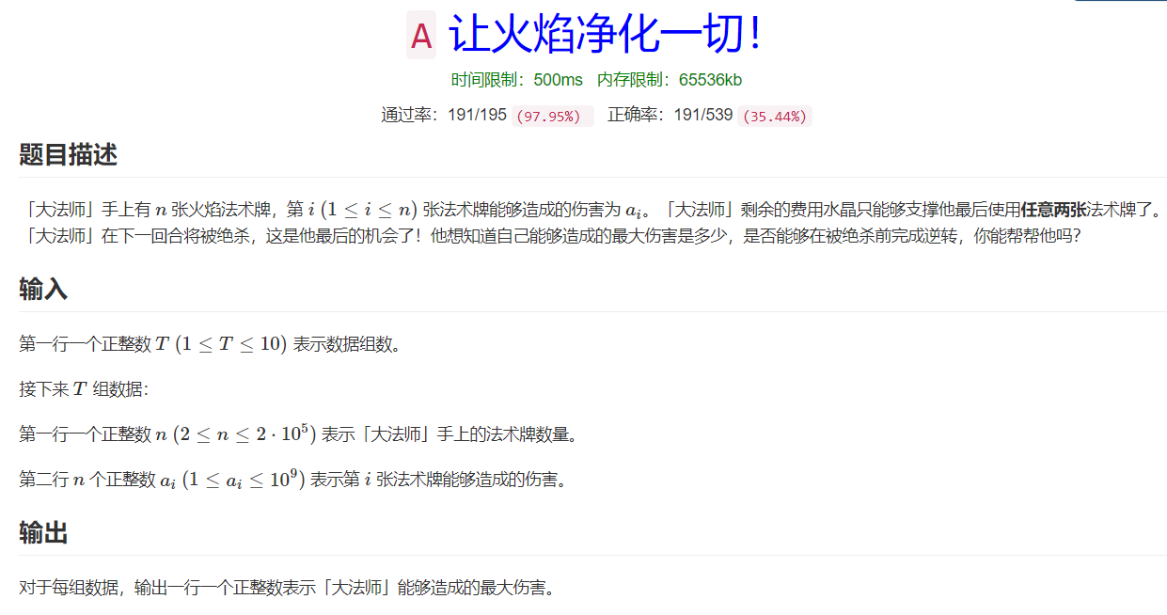
22373329-肖欣阳
给一组数
求第一大的数和第二大的数
相加即为结果

Slide 2
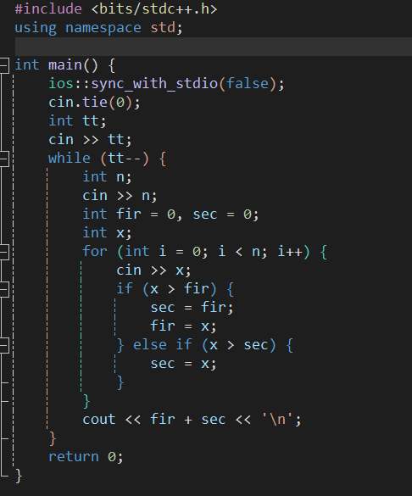
ios::sync_with_stdio(false)
cin.tie(nullptr)
在调用 ios::sync_with_stdio(false) 后，cout 与 stdout 不再共享同一块缓冲区，它们分别管理自己的缓冲区。
简述，函数作用为设置标准 C++ 流是否与标准 C 流在每次输入/输出操作后同步
cin 默认是与 cout 绑定，所以每次 cin 操作的时候都在联系流（即输出流）调用 flush()，这样增加了 IO 负担，通过 cin.tie(nullptr) 来解除 cin 和 cout 之间的绑定，进一步加快执行效率
简单地说，就是关闭同步流，提高速度

Slide 3
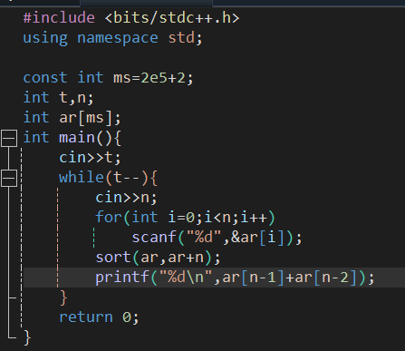
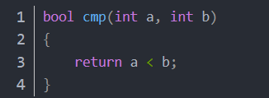
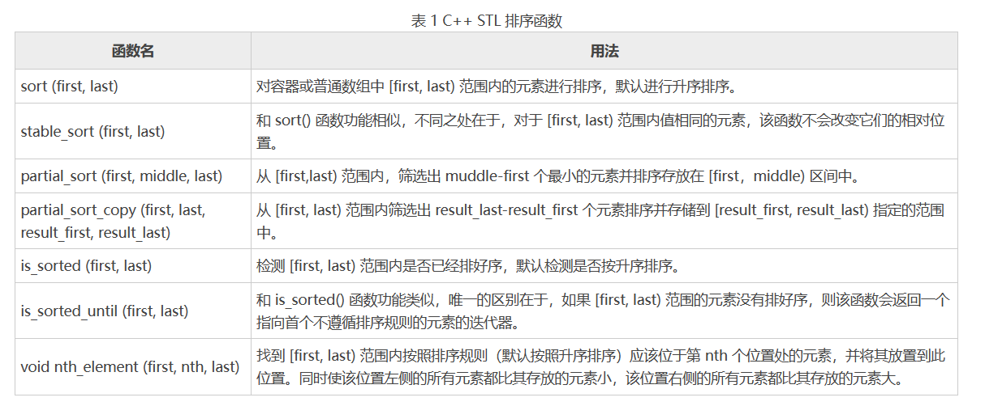
标准模板库STL
和排序有关的主要有
sort,stable_sort,partial_sort,is_sorted等

Slide 4
加入C艹的大家庭吧!
Thank you！
22373329--肖欣阳(算法蒟蒻）

